Slide 1

Московский государственный технический университет им. Н.Э. Баумана
Разработка метода интеграции больших языковых моделей (LLM) средствами REST API для управления виртуальными агентами в Unreal Engine 5
Докладчик: Больных А. С., РК6-84Б
Руководитель: Витюков Ф. А., старший преподаватель
20.06.2024
Notes:
Добрый день, уважаемая комиссия. Тема моей выпускной работы – разработка метода интеграции больших языковых моделей средствами REST API для управления виртуальными агентами в Unreal Engine 5. (версия движка 5.2.1)

Slide 2
Постановка задачи
Цель: Разработать симуляцию, моделирующую взаимодействие LLM-модели и виртуальных агентов, которые имеют различные внутренние параметры. Управляемые агенты должны взаимодействовать друг с другом и с окружающей средой, стараясь удовлетворить свои потребности.
Задачи:
1. создание сцены с окружающим миром
2. создание персонажей с различными характеристиками
3. интеграция больших языковых моделей в движок через REST API
4. синхронизация действий виртуальных агентов
5. оценка эффективности LLM
Notes:
Требуется разработать симуляцию с виртуальными агентами, которые имеют различные внутренние параметры. За управление агентов отвечает большая языковая модель, общение с которой происходит через стороннее приложение по REST API (Ollama). Также необходимо в пошаговом режиме синхронизировать действия агентов между собой и ответами от LLM.

Slide 3

Актуальность
LLM является мощным и универсальным инструментом, позволяющим сократить код
На рынке Epic Game MarketPlace представлено мало решений (особенно бесплатных) для интеграции различных LLM в движок Unreal Engine 5
В настоящий момент решения на базе LLM занимаются в основном генерацией текста, реплик, картинок
Notes:
Актуальность работы. Большие языковые модели появились в 2018 году, и с тех пор всё лучше справляются с широким спектром задач без предварительного обучения. В Epic Game MarketPlace – основном рынке приложений на Unreal Engine – в настоящий момент представлено небольшое количество решений для интеграции LLM в движок. Также большинство проектов на LLM используют их в основном для творческих задач.

Slide 4
Компьютерный (виртуальный) агент
Внешняя среда
Определение
Компьютерный агент - это автономная сущность, которая действует в окружающей среде и наблюдает за ней.
Датчики
Действие
Агент ставит цели и принимает решения исходя из состояния внутренних и внешних параметров
Об интеллектуальности агента можно говорить, если он взаимодействует с окружающей средой примерно так же, как действовал бы человек
Состояние внешней среды
Цели
Внутреннее состояние
Схема агента с простым поведением
Notes:
Первое важное определение – компьютерный или виртуальный агент. Виртуальный агент - это автономная сущность, которая действует в окружающей среде и наблюдает за ней. Агенты смотрят на внешние параметры, на внутренние, проводят анализ и принимают своё решение.

Slide 5






Большая языковая модель
Определение
Большая языковая модель (large language model, LLM) – это нейросеть с огромным числом весовых коэффициентов (параметров), обученная на большом количестве текста.
Считается, что языковая модель является большой, если содержит больше одного миллиарда параметров
Notes:
Второе важное определение – большая языковая модель или LLM. Это нейросеть с огромным числом параметров (весовые коэффициенты), которую обучили на большом количестве данных. Модели работают с естественным языком. Несмотря на огромное возможности, внутренняя работа LLM остается загадкой. Они оперируют миллиардами параметров и их взаимодействие между собой не до конца понятно.

Slide 6

Принцип работы LLM
Модель получает на вход текстовый запрос, который разбивается на «токены».
Модель анализирует информацию и подбирает ещё один токен.
Полученный текст снова подаётся на вход модели.
Так получается «разумное продолжение» на основе изначального запроса.
Для пользователя это выглядит как ответ, который имеет смысл
Токен Это самая маленькая единица текста, например слово или знак препинания.
Для английского языка 1000 токенов в среднем равны 750 словам.
Для русского языка 1000 токенов – это около 375 слов.
Notes:
Принцип работы LLM. Для начала введём понятие токен. Токен – минимальная единица текста, например, слово, словосочетание, знак препинания. Принцип генерации текста состоит в следующем: модель получает на вход текст или «промпт», разбивает его на токены; затем она предсказывает один токен и полученный текст снова загружается на вход модели. Так происходит до тех пор, пока не будет сгенерирован ответ.

Slide 7
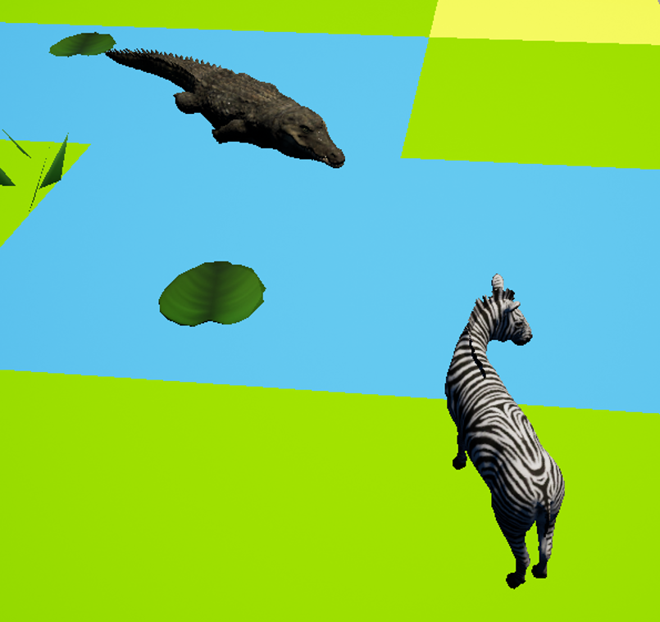
Создание симуляции

Slide 8
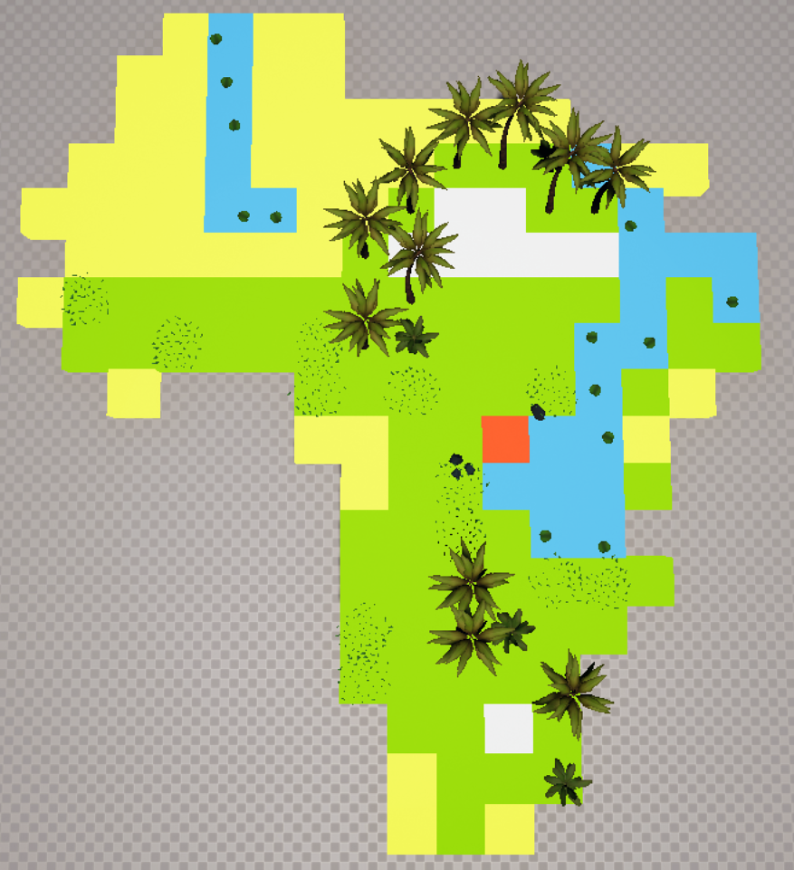
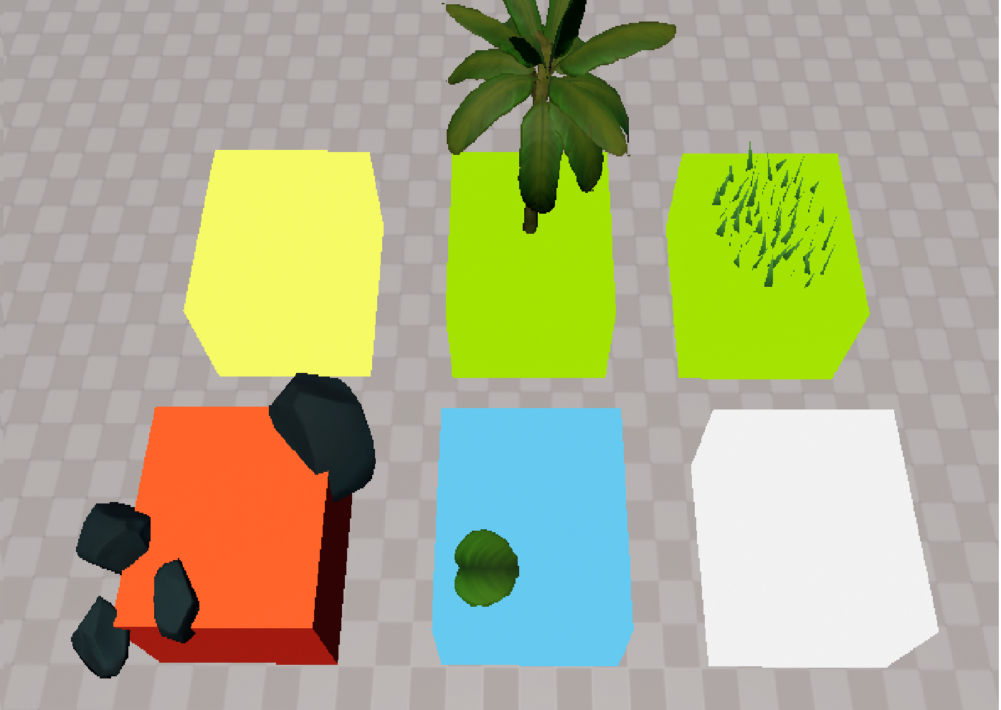
Разработка игрового поля
Инстансинг геометрии (дублирование геометрии) – подход, позволяющий отрисовывать множество копий одного и того же 3d-объекта за один проход
Все различные биомы (Пустыня, лес, равнина, гнездо крокодила, вода, снежная область)
Пример поля в виде континента Африки
Notes:
Игровое поле состоит из Instanced Static Mesh Component кубов, символизирующих определённую природную зону или биом. Каждый блок – наследник класса от базового куба. К некоторым блокам дополнительно генерируется Instance дополнительного объекта (растение или камень). Каждый регион имеет свою температуру и максимальную скорость передвижения по ней. Генерируется поле на основе двумерного массива строк, где за определённым символов закреплён тип блока – если встречается неизвестный символ, куб не появится. Такой подход позволяет создавать различные карты разнообразных форм. Инстансинг геометрии (дублирование геометрии) – подход, позволяющий отрисовывать множество копий одного и того же 3d-объекта за один проход.
Основная цель инстансинга – понижение количества вызовов отрисовки.
Каждая копия объекта называется инстансом.

Slide 9
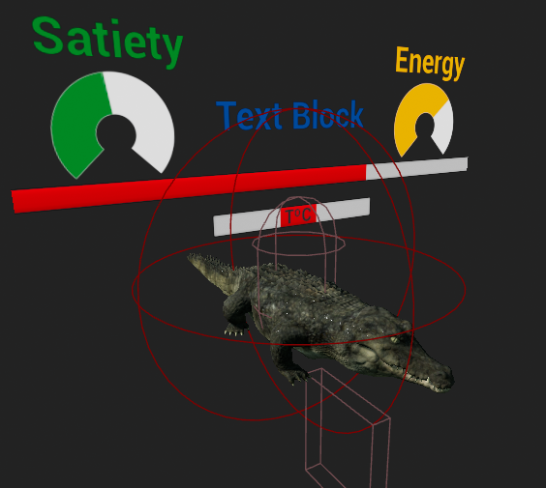
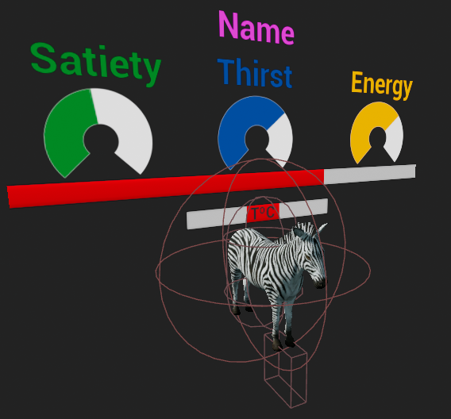
Разработка компьютерных агентов
Модели и компоненты
Виртуальный агент «Крокодил»
Виртуальный агент «Зебра»
Notes:
В моем проекта представлены два игрока антагониста: крокодил и зебра. Каждый из них имеет следующие параметры: очки здоровья health point, сытости satiety, энергии energy, температуру и максимальную скорость передвижения. Зебра дополнительно имеет характеристику жажды, а крокодил может таскать с собой единицу древесины из леса. Над моделями агентов расположен 3DWidget с информацией в виде progress bar и круглых слайдеров. Также они имеют прямоугольник под ногами, который при контакте с блоком определяет местоположение агента. Дополнительно, персонажи имеют сферы разных радиусов для расчёта коллизии между собой.

Slide 10
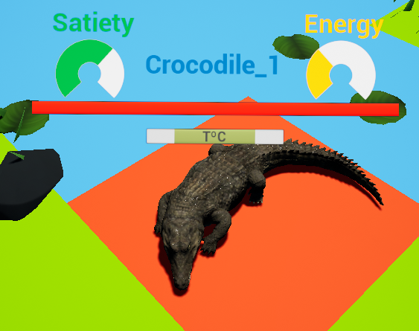
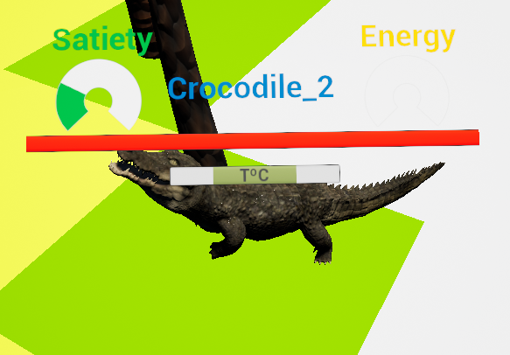
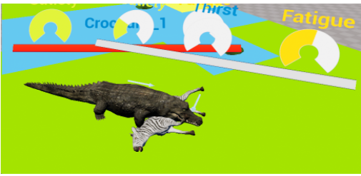
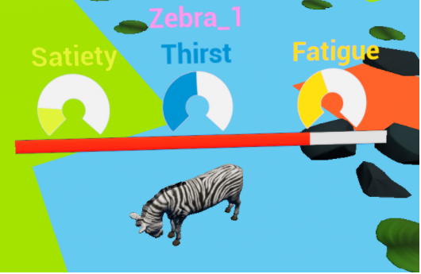
Разработка компьютерных агентов
Правила симуляции
Крокодил отдыхает
Крокодил добывает дерево
Крокодил успешно поохотился
Зебра утоляет жажду
Notes:
В течение жизнедеятельности агента его параметры медленно убывают каждый тик внутреннего таймера. Если множество параметров не в норме, здоровья агента будет падать. Зебра может восстановить свои значения следующим образом: находясь в воде она может пить, отдыхать на любом блоке, кроме воды; и есть, находясь в регионе равнин. Крокодил может отдыхать только в своём гнезде, питаться он может только при успешной охоте на зебру – охота успешная, если сфера крокодила пересекла сферу зебры – объект зебры уничтожается в мире, а крокодил пополняет сытость. Любой агент может отправиться в случайное место на карте или в определённую зону. Только крокодил может начать следовать за ближайшей зеброй. Зебры быстрее крокодилов, на них не действуют ограничения максимальной скорости у регионов. Однако крокодил, добыв дерево в лесу, может улучшить гнездо и получить бонусы к скорости.

Slide 11

Unreal engine
Взаимодействие с LLM
За запуск локальных LLM отвечает кроссплатформенное приложение Ollama
agent
Representational State Transfer (REST) – архитектурные рекомендации по взаимодействию компонентов распределённого приложения в сети.
agent
Ответ модели в формате JSON
Application protocol interface (API) – описание способов взаимодействия одной компьютерной программы с другими.
состояние агентов
agent
Spawner
response
LLM
Spawner
request
Notes:
За взаимодействие с LLM отвечает класс Spawner. После начала симуляции он каждый раунд собирает информацию с каждого виртуального агента. В это же время LLM получает системный запрос с правилами игры. Затем Spawner формирует большой запрос с текущим состоянием симуляции и отправляет его с помощью POST запроса. Сформировав запрос, создаются 2 события-обработчика, которые принимают успешный и неуспешный ответ, соответственно. При неудачном ответе формируется новый запрос с прежней информацией о симуляции.

Slide 12

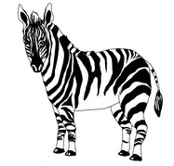
Обработка ответов
{Crocodile_0 “drink”, Zebra_1 “drink”}
Spawner
LLM
Spawner
Name=Crocodile_0 action=“invalid_answer”->”go_random” Hint: you typed wrong action for character called Crocodile_0, so he moved to random location. Here are all possible moves [allowed_moves]
Name=Zebra_1 action=“drink” (thirst=45->100) Hint: character called Zebra_1 restored thirst, try restore other parameters
Notes:
При успешном ответе каждый агент фильтрует ответ от модели, получая свои команды. Если команды нет в списке разрешённых действий, агент идёт в случайную область. После каждого действия для агента может быть сформирована подсказка, которая прикрепится к информации, идущей в объект Spawner. Например, если модель неправильно задала действие для агента – в запросе будет об этом сказано, также запишутся все возможные команды для данного агента. Или, если модель пытается восстановить агенту параметр, значение которого максимум, ей также будет об этом сообщено. В подсказке будет предложение модели выбрать другие действия.

Slide 13


Процессор Intel(R) Core(TM) i5-2400 CPU @ 3.30 GHz
Оперативная память 16,0 ГБ
Видеокарта NVIDIA GeForce GTX 1050 Ti
Тип системы 64-разрядная операционная система, процессор x64
Процессор Intel(R) Core(TM) i7-7700K @ 4.50 GHz
Оперативная память 16,0 ГБ
Видеокарта NVIDIA GeForce RTX 3060 Ti
Тип системы 64-разрядная операционная система, процессор x64
Тестирование
Время ответа LLM
От 25 сек. до 1 мин. 30 сек.
Время ответа LLM
От 3 сек. до 5 сек.
Notes:
Проект тестировался на разных по мощности ПК. Результаты представлены на слайде. Офлайн модели - Gemma7B, LLama3-7B, LLama2-7B. Быстрее всех llama3, но у Gemma большая часть ответов затрагивала все имена агентов (ллама3 иногда ходила только для зебр или крокодилов). При этом, если использовать онлайн LLM – то среднее время ответа будет 6-8 секунд. GPT 3.5 сразу понял особенность крокодилов и единственный, кто смог улучшить гнездо.

Slide 14
Заключение
Создана трёхмерная сцена из ISMC кубов и других моделей;
Спроектированы персонажи с различными характеристиками и поведением;
Настроены анимации для виртуальных агентов
Интегрирован механизм взаимодействия с LLM по REST API
Проведены тесты на разных по мощности ПК
Проанализировано влияние параметров моделей на результат их ответов
Определены преимущества, недостатки локальных и онлайн LLM
Выяснено, что для коррекции ответов LLM нужно эффективно использовать «промпт-инжиниринг»
Notes:
Итогом выпускной квалификационной работы стал проект, симулирующий деятельность виртуальных агентов в разнообразном мире под контролем LLM модели. Выполненные задачи – проектирование трёхмерной сцены из (Instanced Static Mesh Component) кубов и других mesh-ей. Созданы различные виртуальные агенты с анимациями. Проведены тесты на разных ПК. Проанализированы локальные, онлайн LLM и качество ответов от изменения их параметров. Выяснено, что техника «промпт-инжиниринга» очень важна, как и система подсказок.
В заключение хотелось бы сказать, что разработанный принцип взаимодействия с LLM по REST API можно использовать и в других работах. Также можно сказать, что разработанный инструмент годится для тестирования новых LLM на предмет их развития и возможности генерации разумных решений.

